Slide 1
Правописание –тся, -ться в глаголах
Подготовила учитель начальных классов
МБОУ «Средняя школа №2 им.Е.В.Камышева»
Юрьева Елена Геннадьевна

Slide 2

Успехов в открытии новых знаний и удачи на уроке!

Slide 3
Обращение к учащимся школы № 2.
Веселей шагай, народ!
Ждём вас на субботник!
Надо дружно
Чтоб городом своим горди
Каждый делом занимае
Метёт, скребёт и прибирае
Вот и чистота у нас,
Просто радуется глаз!
Неравнодушных ребят ждём 28 апреля в 10.00 у школы. При себе
иметь мётлы, мусорные пакеты и хорошее настроение. Оргкомитет.
потруди
ться,
ться!
тся:
тся.

Slide 4
Тема урока
Правописание
–тся, -ться в глаголах

Slide 5
Задачи урока
Познакомиться с правилом правописания глаголов на
–тся, -ться

Slide 6
 | Согласен | Не согласен
1.Глагол обозначает признак предмета |  | -
2. Глаголы отвечают на вопросы что делает? Что будет делать? | +
3. Глаголы не изменяются по числам и временам |  | -
4. Глаголы прошедшего времени изменяются по родам | +
5. Глаголы настоящего времени 3 лица единственного числа отвечают на вопрос что делает? | +
6. Глаголы в неопределённой форме отвечают на вопрос что делать? Что сделать? | +
7. Глаголы с суффиксом –ся называются возвратными | +

Slide 7
Неопределённая форма
З лицо
что делает?
что делать?
печалится
печалиться
удивится
удивиться

Slide 8
что делает?? что сделает?
что делать?? что сделать?
тся
ться

Slide 9
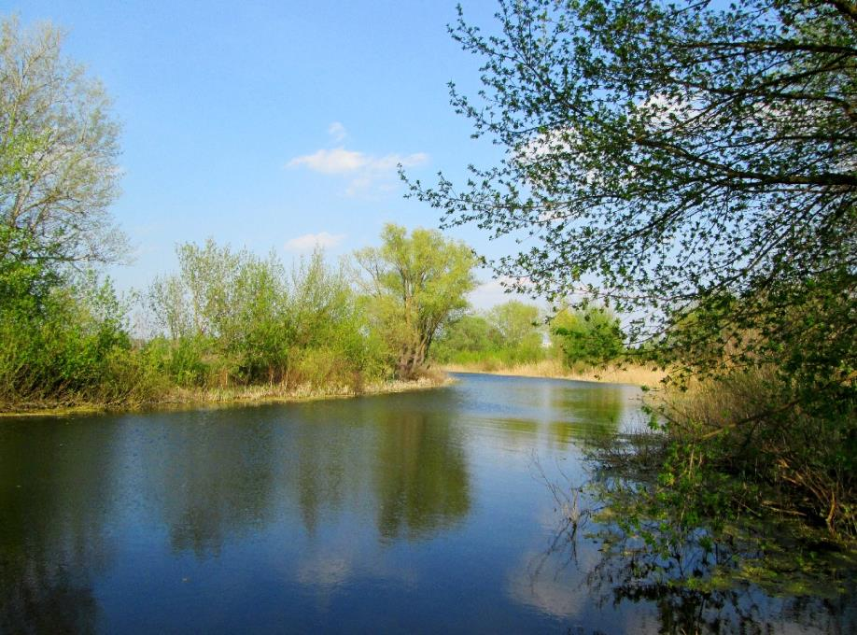

Slide 10
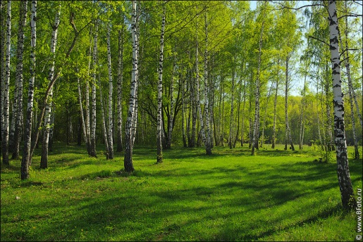

Slide 11
н.ф.
3 л., ед.ч.
купаться
купается
убраться
убирётся
вылупиться
вылупится

Slide 12
Уровень 1.
Как (что сделает?) аукнется, так и (что сделает?) откликнется.
Не стыдно не знать, стыдно (что делать?) не учиться.
Уровень 2.
Как аукнется, так и откликнется.
Не стыдно не знать, стыдно не учиться.
Уровень 3
Он испытывает радость - радуется.
2. Допускать ошибки - ошибаться.

Slide 13
Прежде, чем глагол писать,
Не забудь задать.
Если мягкий знак в ,
То в глагол его мы .
вопрос
вопросе
вносим
вопрос
в вопросе
вносим
не вносим

Slide 14


